Slide 1

Итоговый медицинский
совет 28.02.2018
Итоги деятельности
ГБУЗ ПК «Пермская краевая клиническая больница»
за 2017 год
Касатов А.В.

Slide 2
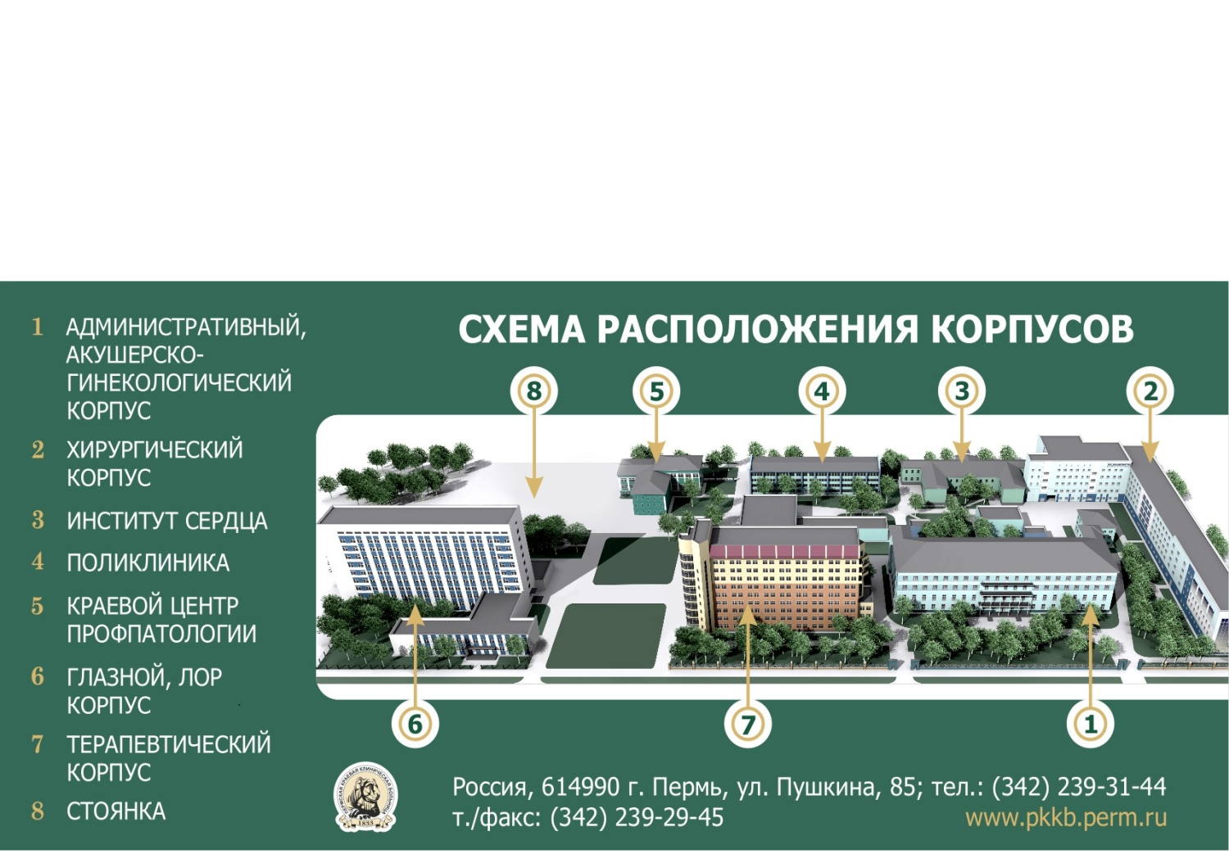

Нейрохирургическое отделение
Травматологическое отделение
Радиодиагностическая лаборатория
Первое хирургическое отделение
Хозрасчетное леч.-диагностическое отделение
Урологическое отделение
Торакальное отделение
Второе хирургическое отделение
Оториноларингологическое отделение
Отделение ССХ и ЦДС
Офтальмологические отделения (1,2,3)
Эндоскопическое отделение
Отделение анестезиологии и реанимации
ОРИТ
Гематологическое отделение
Отделение физиотерапии
Профпатологическое отделение
Отделение функциональной диагностики
Гинекологическое отделение
Эндокринологическое отделение
Отделение лечебной физкультуры
Гастроэнтерологическое отделение
Рентгенологическое отделение
Пульмонологическое отделение
Неврологическое отделение
Аллергологическое отделение
Кардиологическое отделение

Slide 3


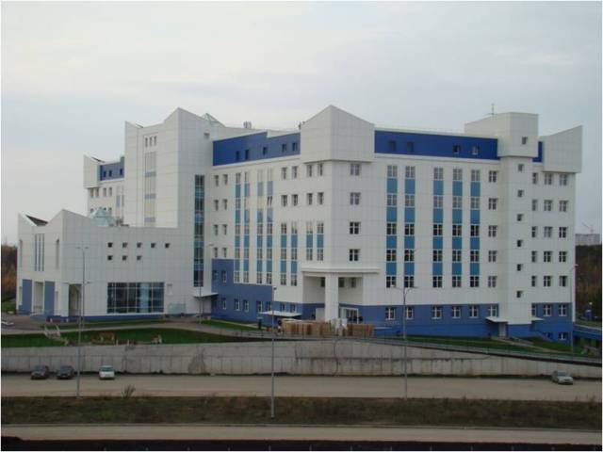
Пермский краевой перинатальный центр
Начало функционирования амбулаторной службы 2 ноября 2011 года,
стационарной –
29 ноября 2011 года
Проектная мощность центра 130 коек

Slide 4

ГБУЗ ПК «Ордена «Знак Почёта»
Пермская краевая клиническая больница»
2015 год
2016 год
2017 год
Количество коек в 2015 году – 1 101
Стационарные отделения – 26
Отделения реанимации – 4
Параклинические отделения – 8
Поликлиники – 3
Сотрудники – 1 595 человек
Кафедры ПГМУ им. акад. Е.А.Вагнера - 9
Стационар – 40 004 пациентов
Поликлиника – 191 787посещений
Операции – более 30 000
Роды – 5 142
Санавиация:
консультации – 3 932
выезды – 1 548
операции – 588
медицинская эвакуация - 762
Количество коек в 2016 году – 1 160
Стационарные отделения – 26
Отделения реанимации – 4
Параклинические отделения – 8
Поликлиники – 3
Сотрудники – 1 660 человек
Кафедры ПГМУ им. акад. Е.А.Вагнера - 9
Стационар – 43 158 пациентов
Поликлиника – 211 334 посещений
Операции – более 28 000 (снижение количества операций обусловлено снижением числа кесаревых сечений на 217 операций и изменениям внесенным в номенклатуру медицинских услуг по офтальмологическим операциям стали учитывать сочетанные операции как одну вместо двух)
Роды – 4 717
Санавиация:
консультации – 3 624
выезды – 1 526
операции – 524
медицинская эвакуация - 777
Количество коек в 2017 году – 1 104
Стационарные отделения – 26
Отделения реанимации – 4
Параклинические отделения – 8
Поликлиники – 3
Сотрудники – 1 698 человек
Кафедры ПГМУ им. акад. Е.А.Вагнера - 9
Стационар – 44 976 пациентов
Поликлиника – 243 122 посещений
Операции – более 30 000
Роды – 4 552
Санавиация:
консультации – 3 796
выезды – 1 664
операции – 607
медицинская эвакуация - 989

Slide 5

Увеличение доступности специализированной помощи в консультативных поликлиниках
за счет роста числа консультаций в целом по всем поликлиникам;
за последние три года создано несколько центров по оказанию узкоспециализированной помощи (экстрапирамидных расстройств, кабинет по лечению эпилепсии, центр «сахарного диабета»,нефрологический центр)
в центрах разработаны современные схемы лечения с использованием моноклональных АТ, с применением инсулиновых помп, лазерная коагуляция сетчатки у больных с сахарным диабетом;
проводится стратификация рисков развития прогрессирующей мультифокальной энцефалопатии;
во всех центрах ведутся регистры больных, контроль за состоянием здоровья пациентов

Slide 6

Специализированные центры

Slide 7
Структура пациентов поликлиник

Slide 8

Амбулаторно-поликлиническая
и консультативная
медицинская помощь

Slide 9

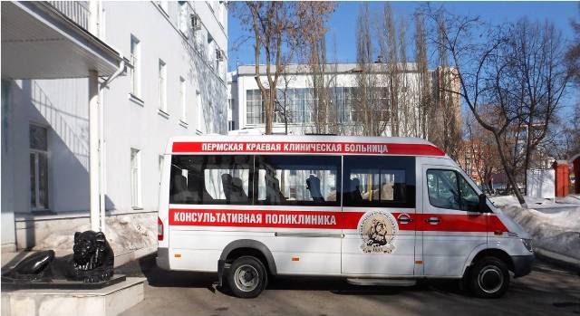
Выездная поликлиника ПККБ

Slide 10

Начало работы – ноябрь 2015 года
 | 2015 год | 2016 год | 2017 год
Количество выездов | 7 | 48 | 74
Количество консультативных приемов | 40 | 276 | 295
Количество принятых пациентов | 666 | 5 978 | 6325
Количество направленных в межмуниципальные центры, краевые МО | 92 | 826 | 555
Количество направленных на стационарное лечение | 36 | 58 | 72
Территории | 7 территорий Пермского края | 40 территорий Пермского края | 47 территорий Пермского края

Slide 11
В целях повышения качества и доступности медицинской помощи населению Коми-Пермяцкого округа, Чердынского, Красновишерского и Александровского районов Пермского края с мая 2017 года начала работу мультидисциплинарная бригада
 | 2017 год | План на 2018 год
Количество выездов | 21 | 31
Количество консультативных приемов | 757 | 1200
Количество принятых пациентов | 10626 | 14000
Количество направленных в межмуниципальные центры, краевые МО | 102 | -
Количество направленных на стационарное лечение | 56 | -
Территории | 9 территорий Пермского края | 9 территорий Пермского края

Slide 12
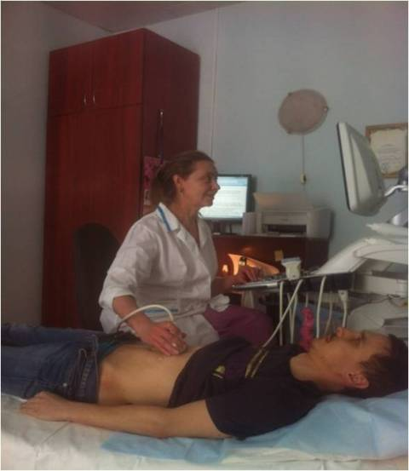
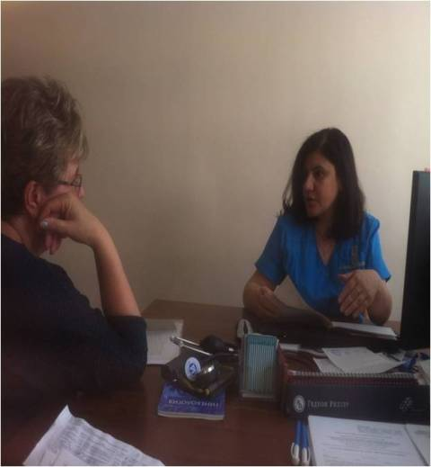
Выездная поликлиника

Slide 13
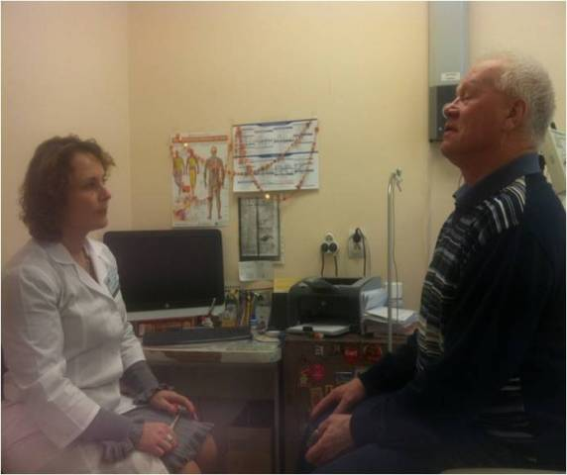
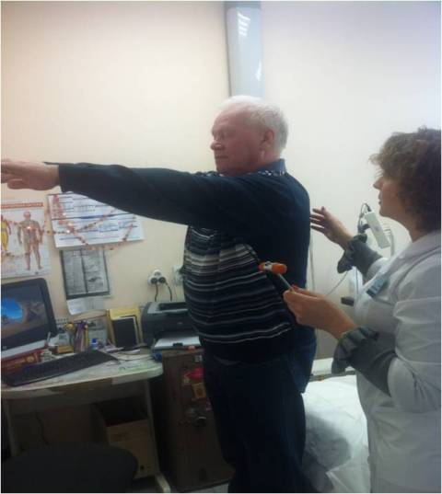
Выездная поликлиника

Slide 14

Основные дефекты, выявленные на выездах
Неудовлетворительная подготовка пациентов к консультативному приему специалистов выездной поликлиники
Непрофильное направление пациентов на прием к врачам-специалистам
Недостатки по обследованию и лечению пациентов с сосудистой патологией, сахарным диабетом, урологическими и гинекологическими заболеваниями и др.
Проблемы доступности лабораторных и функциональных методах исследований
Отсутствие заинтересованности персонала в ряде районных поликлиник в организации эффективной работы специалистов ПККБ.

Slide 15
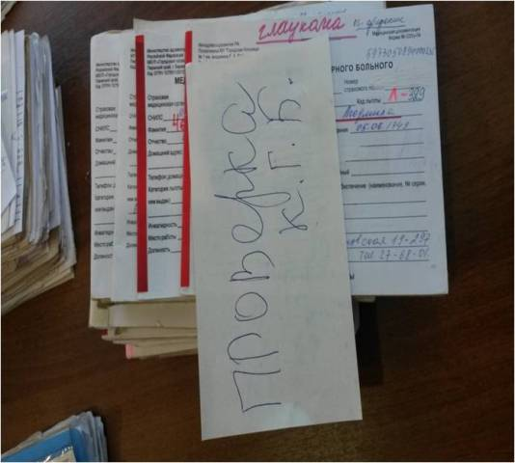
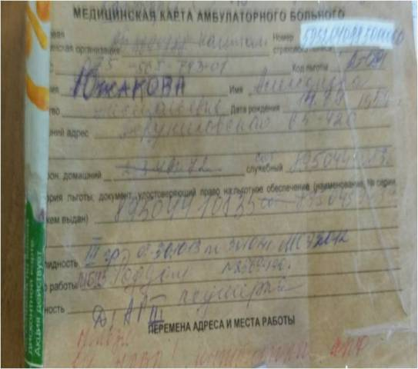
Медицинские организации с наибольшим количеством замечаний
ГБУЗ ПК «Березниковская ГП»
ГБУЗ ПК «Ординская ЦРБ»
ГБУЗ ПК «Чайковская ЦГБ»
ГБУЗ ПК «Очерская ЦРБ»

Slide 16

Телемедицина
 | 2014 год (с ноября ) | 2015 год | 2016 год | 2017
Телемедицинские консультации (всего): | 218 | 1 794 | 4 307 | 7700
В том числе экстренные | 218 | 1 476 | 3 624 | 5429
плановые | 0 | 318 | 683 | 955
ПЦ | 8 | 1 376 | 1 196 | 1316
Видеоконсультации | 3 | 5 | 955 | 903
Телемедицинские конференции | 23 | 251 | 244 | 732
Прислано КТ | 1 002 | 2 710 | 3 603 | 4234

Slide 17

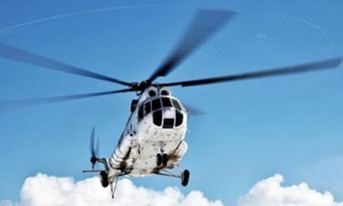
Работа отделения санавиации

Slide 18

География вызовов

Slide 19

Распределение врачебных выездов по специальностям

Slide 20
Операции, выполненные врачами санавиации на выезде

Slide 21
Проблемы при оказании амбулаторной и консультативной помощи
Сохраняется очередь на прием в консультативную поликлинику к специалистам: пульмонолог, аллерголог- иммунолог, гастроэнтеролог, ревматолог, гематолог.
Пациенты на консультацию направляются не обследованные (отсутствие аппаратуры, специалистов и экономической заинтересованности МО по месту жительства проводить обследование на своей базе).
Отмечается рост запущенной онкологической патологии, особенно по профилю торакальная хирургия.
Недостаточно площадей для организации дополнительных амбулаторных приемов врачами специалистами.
Недостаточное количество врачей аллергологов-иммунологов.

Slide 22

Пути решения
Изменение алгоритма работы электронной регистратуры для консультативных поликлиник :
1.1. направление в КДП только после осмотра профильного специалиста по месту жительства или в межмуниципальных центрах (соблюдение порядка маршрутизации пациентов);
1.2. ведение электронной очереди в МО-Фондодержателях, а не в консультативных поликлиниках.
2. Открытие дополнительных приемов на площадях 4 этажа поликлиники.
3. Увеличение количества консультаций профильными специалистами «Выездной поликлиники» в территориях Пермского края.
4. Дальнейшее развитие системы телемедицинских консультаций.
5. Постоянный контроль со стороны организационно – методического отдела:
5.1. возобновить работу с подшефными территориями (т.е. закрепление территорий за МО города Перми и крупными учреждения Пермского края)
6. Дальнейшее развитие санитарной авиации, путем увеличения летных часов, что позволит обеспечить своевременную доставку больных в МО 3 уровня.

Slide 23

СТАЦИОНАР
5 корпусов
(ул. Пушкина, 85, ул. Куйбышева, 43,
ул. Луначарского, 95б, ул. Жукова, 33)
Количество коек в 2017 году – 1 104
Стационарные отделения – 26
Отделения реанимации – 4
44 976 пациентов

Slide 24

Структура коечного фонда

Slide 25

Структура коек
Койки хирургического и акушерско-гинекологического профилей – 66,0%

Slide 26
Объемы медицинской помощи совместно с ЦД (ОМС)
Количество госпитализаций
Объем финансирования за стационарную помощь

Slide 27
Средняя стоимость
1 госпитализации вместе с ВМП)

Slide 28

Структура госпитализаций
(32%)
(49%)
(19%)

Slide 29

Выполнение плановых показателей

Slide 30

Структура заболеваний

Slide 31

Летальность

Slide 32

Летальность
ПОКАЗАТЕЛЬ | 2013 | 2014 | 2015 | 2016 | 2017
Всего умерло | 296 | 325 | 295 | 344 | 323
из них после операций | 174 | 196 | 130 | 166 | 160
Больничная летальность | 1,0% | 1,0% | 0,8% | 0,8% | 0,7%
Послеоперационная летальность | 0,65% | 0,69% | 0,43% | 0,58% | 0,52%
Досуточная летальность | 0,13% | 0,11% | 0,11% | 0,08% | 0,08%
Количество вскрытий | 279 | 307 | 280 | 332 | 312
Процент вскрытий | 93,3% | 93,6% | 94,9% | 96,5% | 96,6%
Процент расхождения клинических и патологоанатомических диагнозов | 3,4% | 2,5% | 3,9% | 1,7% | 0,8%

Slide 33

Хирургическая служба ПККБ
2015 год
2016 год
2017 год
Количество коек в 2015 году – 574
Стационарные отделения – 15
Приемные отделения - 3
Отделение реанимации – 1
Отделение анестезиологии -1
27 165 пациентов
30 440 операций
Количество коек в 2016 году – 592
Стационарные отделения – 12
Приемные отделения - 3
Отделение реанимации – 1
Отделение анестезиологии -1
22 620 пациентов
25 839 операций (снижение количества операций обусловлено внесению изменений в номенклатуру медицинских услуг по офтальмологическим операциям - стали учитывать сочетанные операции как одну вместо двух, а это 4000 операций)
Количество коек в 2017 году – 563
Стационарные отделения – 12
Приемные отделения - 3
Отделение реанимации – 1
Отделение анестезиологии -1
23 275 пациентов
28 034 операций

Slide 34

Число пролеченных больных хирургического профиля

Slide 35

Работа хирургической службы

Slide 36

Анализ летальности в хирургических отделениях (%)
отделение | 2013 | 2014 | 2015 | 2016 | 2017
нейрохирургия | 5,7 | 4,9 | 3,2 | 3,1 | 5,2 !
урология | 0,8 | 0,6 | 0,3 | 0,5 | 0,4
Торакальная хирургия | 4,0 | 3,9 | 2,5 | 3,6 | 3,7
1 хирургическое отделение | 0,2 | 0,6 | 0,3 | 0,3 | 0,3
2 хирургическое отделение | 6,9 | 6,5 | 4,2 | 5,3 | 4,0
травматология | 1,5 | 1,4 | 0,9 | 1,1 | 1,4
ССХ | 0,6 | 0,8 | 0,2 | 1,4 | 1,3
ЛОР | 0,2 | 0,4 | 0,1 | 0,1 | 0,1
гинекология | 0 | 0 | 0 | 0 | 0,1

Slide 37

Средний койко-день до операции
Профиль отделения | 2012 | 2013 | 2014 | 2015 | 2016 | 2017
нейрохирургия | 2,9 | 4,3 | 4,2 | 3.4 | 4,2 | 3,0
урология | 1,28 | 1,3 | 1,6 | 1,45 | 1,5 | 1,3
торакальная хирургия | 2,3 | 2,1 | 2,0 | 1,68 | 1,7 | 1,9
2 хирургическое отделение | 1.1 | 1,4 | 1,2 | 1,5 | 1,7 | 1,4
1 хирургическое отделение | 1,2 | 1,1 | 1,4 | 1,2 | 1,2 | 1,5
травматология | 1,08 | 1,1 | 1,1 | 1,4 | 1,6 | 1,1
ССХ | 1,5 | 1,96 | 1,8 | 1,5 | 1,3 | 1,7
ЦДС | 0,9 | 2,3 | 1,6 | - | - | -
ЛОР | 0,97 | 1,08 | 0,93 | 0,98 | 1,1 | 1,0
Гинекологическое | 0,8 | 0,6 | 0,6 | 0,7 | 0,7 | 0,6

Slide 38
Проблемы догоспитального этапа
Слабость лабораторной базы в районах;
Отсутствие специалистов и/или отсутствие аппаратуры (фиброскопов, фиброгастроскопов, колоноскопов);
При наличии аппаратуры КТ, низкоквалифицированный анализ данных и их интерпретация;
Не забирается биопсийный материал.
ВЫВОД:
Это приводит к удлинению сроков предоперационного периода и необходимостью дообследования в условиях стационара ПККБ
Недостаток операционных

Slide 39
Новые технологии 2017
Анестезиология
Хирургия
Эндоскопия
Травматология
Торакальная хирургия
Офтальмология
Оториноларингология
Нейрохирургия
Урология
Сосудистая хирургия

Slide 40
Новые технологии 2017
Интегральный подход в плане выбора доступа и инвазивности вмешательства.
Приоритет малоинвазивных вмешательств при опухолях 1-2 стадии и доброкачественных образованиях
Обязательная визуализация при диагностических манипуляциях

Slide 41
Новые технологии 2017
Анестезиология:
В стандарт введено ультразвуковое сопровождение при выполнении проводниковых анестезий
Освоен новый ингаляционный анестетик десфлюран
Нейрохирургия:
Видеоассистированное удаление опухоли 3 желудочка
Пластика пазух основания черепа мышечно-апоневротическим лоскутом на питающей ножке
Возобновили наложение экстраинтракраниального микроанастомоза

Slide 42
Новые технологии 2017
Хирургия:
1. Малоинвазивные методики как рутинная тактика хирургических вмешательств:
лапароскопическое удаление мукоцеле червеобразного отростка
Лапароскопическая бисегментэктомия (гемангиома II-III cегментов печени)
Лапароскопическая экстирпация прямой кишки, резекция ободочной кишки
Лапароскопическое дренирование и санация после открытый операций
Приоритет в наложении однорядных билиодигестивных, , желудочно-кишечных анастомозов.
Расширение показаний к проведению гибридных операций (лапароскопическая мануалассистированная адреналэктомия, спленэктомия, продольная резекция желудка)

Slide 43
Новые технологии 2017
Эндоскопия:
1. Интраорганное удаление лейомиомы пищевода
2. Внутрипросветная хирургия:
Стенирование желчных протоков,
РХПГ,
Бужирование, трансанальное рассечение стриктур колоректальных анастомозов
Сердечно-сосудистая хирургия:
1. Рутинным стал сосудистый доступ для проведения хронического диализа.

Slide 44

Новые технологии 2017
Травматология:
Впервые выполнена артроскопическая резекция акромиального конца ключицы.
Внедрена методика накостного остеосинтеза отмоделированной реконструктивной пластиной локтевого отростка
Усовершенствован способ фиксации метаглена при эндопротезировании плечевого сустава эндопротезом Delta Extend
Проведена фиксация ахиллового сухожилия к пяточной кости фиксатором
Fastin Rc Depuy
Торакальная хирургия:
VATS резекция пищевода
Урология:
В практику отделения были внедрены малоинвазивные методики:
Нефроутерэктомия, пиелолитотомия, нефропексия, пластика ЛМС
Рутинным методом стала чрезкожная пункционная нефростомия, пункция почек

Slide 45
Новые технологии 2017
Офтальмология:
Старт проекта « Бережливая приемное отделение»
Расширение объема витреоретинальных вмешательств : хирургия макулярного интерфейса, отслойки сетчатки, диабетической ретинопатии
ЛОР:
Одномоментные операции на парных органах: двусторонние вмешательства на околоносовых пазухах
Освоены реконструктивные операции при хронических отитах с применением микрохирургической, лучевой техники аутотканей, аллогенных трансплантатов, в том числе металлических.
Возобновлены слухоулучшающие операции при отосклерозе
.
Гинекология:
Экстирпации матки эндоскопическим доступом
Увеличение доли малоинвазивных операций

Slide 46
Операции с приглашением специалистов
Нейрохирургия:
Совещание главных нейрохирургов Приволжского Федерального круга
Обучающий цикл по неотложной нейрохирургии (более 100 участников)
Трансплантация:
Самостоятельные трансплантации без привлечения внешних специалистов

Slide 47
Гемодиализ

Slide 48
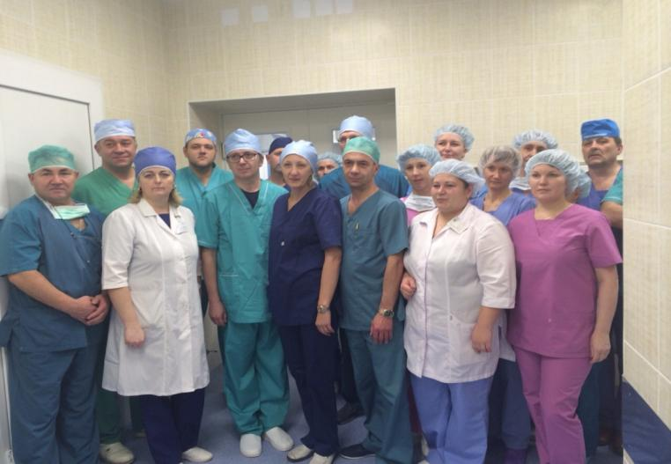

Трансплантация почки
27.11.2015 года впервые в Пермском крае
проведена родственная трансплантация почки.
За 2017 год выполнено 3 родственные
трансплантации почки.

Slide 49
Планы на 2018
Анестезиология:
приобретение аппарата ВЧ ИВЛ
приобретение мониторов с функцией капнографии и мониторинга анестезиологических газов
Приобретение узи аппарата для визуализации нервных стволов для проведения регионарной анестезии
Термостабилизующие матрацы

Slide 50
Планы на 2018
Хирургия:
Освоить метод пункции и дренирования кист надпочечников под Узи контроле
Продолжить освоение малоинвазивных методов при опухолях ободочной и прямой кишки, селезенки, при остром панкреатите
Организовать комплексный прием (хирург, эндокринолог, узи диагностика, цитологическая верификация) пациентов с доброкачественными заболеваниями щитовидной железы
ССХ:
трансплантация сосудов

Slide 51
Планы на 2018
ССХ: для выполнения гибридных операций необходимо приобретение столешницы для С-дуги
Урология: приобретение эндоурологического ренгентпрозрачного стола , приобретение современного узи датчика конвексного и ректального, набор для выполнения миниперкутанных операций
Торакальная хирургия: приоритет малоинвазивных расширенных оперативных вмешательств при раке легкого T1-2

Slide 52
Планы на 2018
Нейрохирургия:
приоритет малоинвазивных методик лечения спинальной патологии
дальнейшее развитие эндоскопической хирургии головного мозга
Травматология: эндопротезирование лучезапятного сустава,
ЛОР: многофункциональный операционный микроскоп, операционная стойка для эндоскопических вмешательств,
Гинекология : инструментальное обеспечение для расширения объема эндоскопических вмешательств

Slide 53
Терапевтическая служба ПККБ
2017 год
Количество коек в 2017 году – 324
Стационарные отделения – 9
Приемные отделения - 1
Отделение реанимации – 1
12 337 пациентов

Slide 54
Структура коечного фонда терапии

Slide 55
Число пролеченных больных

Slide 56
Летальность в терапевтических отделениях

Slide 57
Новые технологии в терапевтической клинике
Отделение нефрологии
Впервые в клинике у 2 пациенток диагностировано орфанное заболевание (атипичный гемолитико-уремический синдром), проводится терапия экулизумабом (солирис). У одной пациентки полностью восстановлена почечная функция, в настоящее время пациентка не нуждается в заместительной почечной терапии.
Впервые в Пермском крае проведено успешное ведение беременности у пациентки, находящейся на программном гемодиализе. Пациентка продолжает получать заместительную почечную терапию, ребенок развивается соответственно возрасту.
Пациентам с нефротическим синдромом проводится нефробиопсия ( 28 исследований), диагностированы различные морфологические варианты гломерулонефрита, проведена адекватная патогенетическая терапия, у большинства пациентов достигнута полная или частичная клинико-лабораторная ремиссия

Slide 58
Отделение эндокринологии
Впервые в лечении сахарного диабета 2 типа стали использоваться современные препараты из группы ингибиторов SGLT (форсига, джардинс), которые эффективно снижают уровень глюкозы крови и позволяют снизить дозу или полностью отменить инсулин.
Отделение аллергологии
Создан регистр пациентов с тяжелой бронхиальной астмой и тяжелой идеопатической крапивницей, имеющих показания для терапии ГИБП (омализумаб).
Таким образом, аллергология стала третьим отделением, где проводится терапия ГИБП(кардиология, гастроэнтерология).

Slide 59
Отделение диализа
Отделение занимается координацией работы по отбору и направлению пациентов на заместительную почечную терапию. За 2017г выявлено 169 новых пациентов нуждающихся в ЗПТ.
Отделение занимается подготовкой и вводом пациентов в программный диализ, подготовкой к формированию постоянного сосудистого доступа.
Отделение занимается координацией оказания медицинской помощи диализным пациентам в медицинских организациях Пермского края по всем профилям заболеваний. В 2017г – 817 пациентов.
Отделение занимается координацией работы по отбору, подготовке и фенотипированию пациентов с целью трансплантации донорской почки. В 2017г – 76 пациентов.
Отделение осуществляет динамическое наблюдение реципиентов почечного трансплантата. В 2017г – 75 пациентов.
Отделение осуществляет динамическое наблюдение пациентов, находящихся на постоянном перитонеальном диализе. В 2017г – 18 пациентов.

Slide 60

Отделение кардиологии/ревматологии
В 2017 году продолжено лечение пациентов ревматологического профиля с применением ГИБТ. В настоящее время реестр пациентов включает 175 человек, впервые начато применение препарата Козентикс (получают 10 человек). На сегодняшний день в отделении представлена вся линейка генных препаратов

Slide 61
Высокотехнологичная медицинская помощь

Slide 62

Высокотехнологичная медицинская помощь
Начало оказания ВМП – октябрь 2013 года
- 2013 год – 554 случая (5 профилей ВМП) - бюджет
- 2014 год – 845 случаев (6 профилей ВМП) – бюджет
506 случаев (8 профилей ВМП) – ОМС
Итого: 1 352 случай
- 2015 год – 1 064 случаев (8 профилей ВМП) – бюджет
2 543случаев (10 профилей ВМП) – ОМС
Итого: 3 607 случаев
- 2016 год – 1 064 случаев (8 профилей ВМП) – бюджет
2 716 случаев (13 профилей ВМП) – ОМС
Итого: 3 780 случаев
- 2017 год – 1 085 случаев (8 профилей ВМП) – бюджет
2 619 случаев (13 профилей ВМП) – ОМС
Итого: 3 704 случаев

Slide 63

Структура видов ВМП
Вид помощи | бюджет |  |  |  |  | омс
 | 2013 | 2014 | 2015 | 2016 | 2017 | 2014 | 2015 | 2016 | 2017
Сердечно - сосудистая хирургия | 151 | 202 | 190 | 190 | 190 | 31 | - | - | -
Эндокринология ЦДС | - | - | 50 | 50 | 30 | - | - | - | -
Эндокринология (терапия) | - | - | 225 | 225 | 200 | - | - | 40 | 14
Травматология | 50 | 150 | 110 | 110 | 110 | 47 | 168 | 235 | 188
Офтальмология | 327 | 398 | 341 | 341 | 441 | 179 | 1 350 | 844 | 846
Торакальная хирургия | 12 | 30 | 30 | 30 | 30 | 5 | 17 | 20 | 11
Урология | 14 | 50 | 30 | 30 | 5 | 16 | 28 | 53 | 102
Нейрохирургия | - | 15 | 58 | 58 | 58 | 165 | 175 | 330 | 298
Неонатология | - | - | - | - | - | 56 | 364 | 445 | 406
Абдоминальная хирургия | - | - | 30 | 30 | 21 | 7 | 22 | 84 | 75
ревматология | - | - | - | - | - | - | 335 | 360 | 352
гастроэнтерология | - | - | - | - | - | - | 6 | 20 | 14
Онкология | - | - | - | - | - | - | 78 | 190 | 236
Отоларингология |  |  |  |  | - |  |  | 35 | 50
Гинекология |  |  |  |  | - |  |  | 60 | 31
ВСЕГО | 554 | 845 | 1 064 | 1 064 | 1 085 | 506 | 2 543 | 2 716 | 2 619

Slide 64

Эндопротезирование

Slide 65
Параклиническая служба

Slide 66
Работа эндоскопического отделения 2017
Всего за год выполнено 8294 исследования,
что составляет 23 исследования в сутки

Slide 67
Работа эндоскопического отделения

Slide 68
Работа эндоскопического отделения

Slide 69
ОРИТ хирургии

Slide 70
Контроль качества медицинской помощи

Slide 71
Итоги вневедомственного контроля
(по данным СМО)
 | 2015 год | 2016 год | 2017 год
Проведено экспертиз всего | 10 644 | 30 078 | 20 578 (3 СМО)
Из них с нарушениями | 422 | 448 | 255
в т.ч. по результатам ЭКМП | 76 | 67 | 19
в т.ч. по результатам МЭЭ | 346 | 381 | 213
Сумма средств, полученная по ОМС за оказанную медицинскую помощь | 1 261 051 000 | 1 524 617 000 | 1 736 208
Сумма, не подлежащая оплате (руб.) | 4 514 852 | 4 312 695 | 548 599,9
Сумма штрафа (руб.) | 156 453 | 55 387 | 0

Slide 72

Структура видов нарушений

Slide 73

Анализ жалоб и обращений
 | 2014год | 2015 год | 2016 год | 2017 год
Число обращений всего: | 52 | 119 | 198 | 358 !!!
В том числе благодарностей | 19 | 28 | 63 | 12
Число обоснованных жалоб | 2 (3,8%) | 5(4,2%) | 5 (2,5%) | 2 (0,6%)
Вынесено дисциплинарных взысканий сотрудникам МО | 3 | 8 | 9 | 2
Проведено заседаний ЦВК | 15 | 15 | 25 | 39
Рост числа обращений связан с развитием информационных технологий,
основное количество обращений поступает по сети Интернет

Slide 74

Сравнительный анализ обращений граждан в ПККБ 2016-2017 гг.

Slide 75

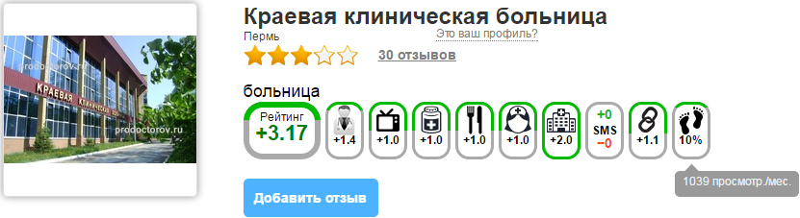
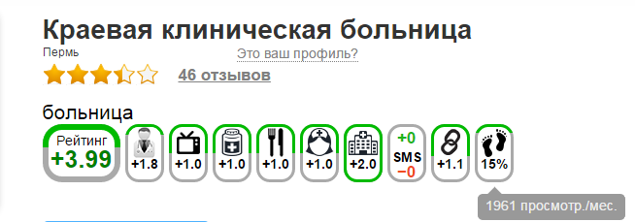
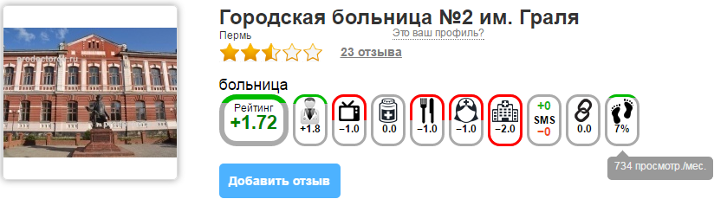
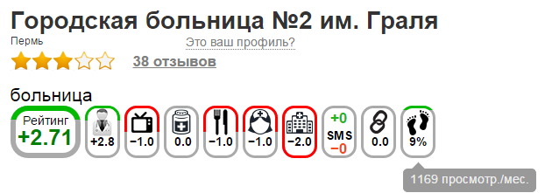
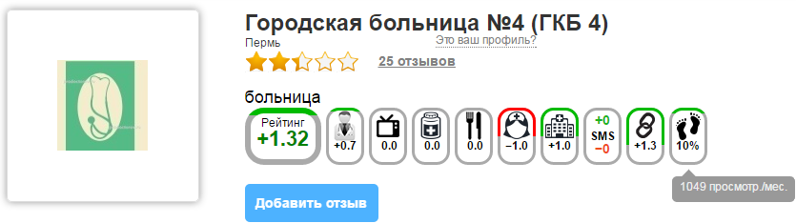
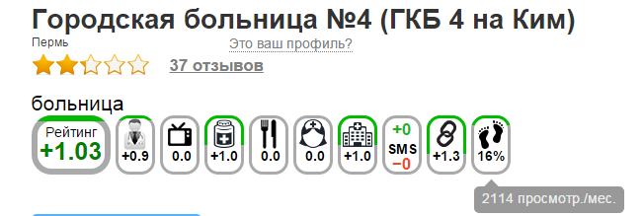

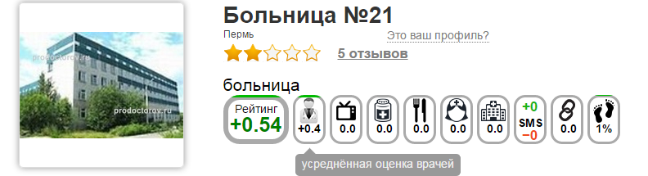
Рейтинг клиники
2016 год
2017 год

Slide 76
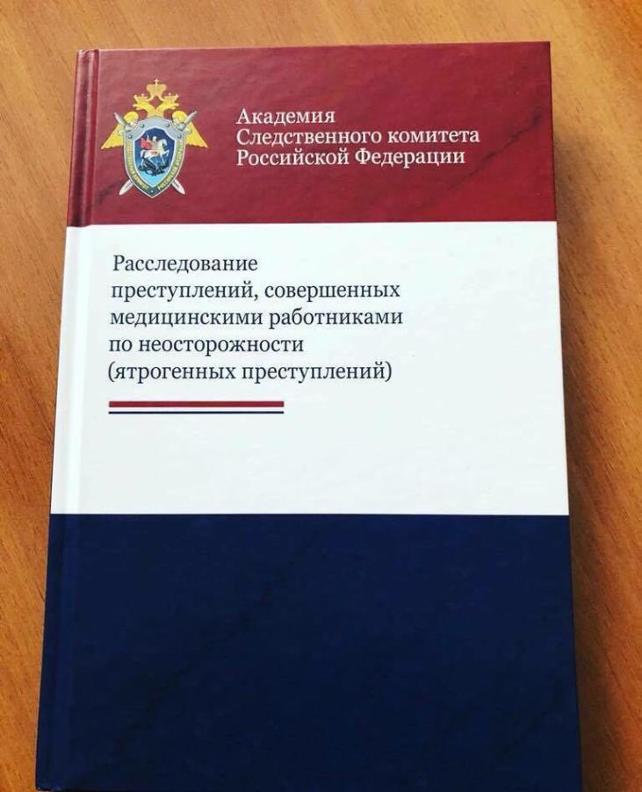
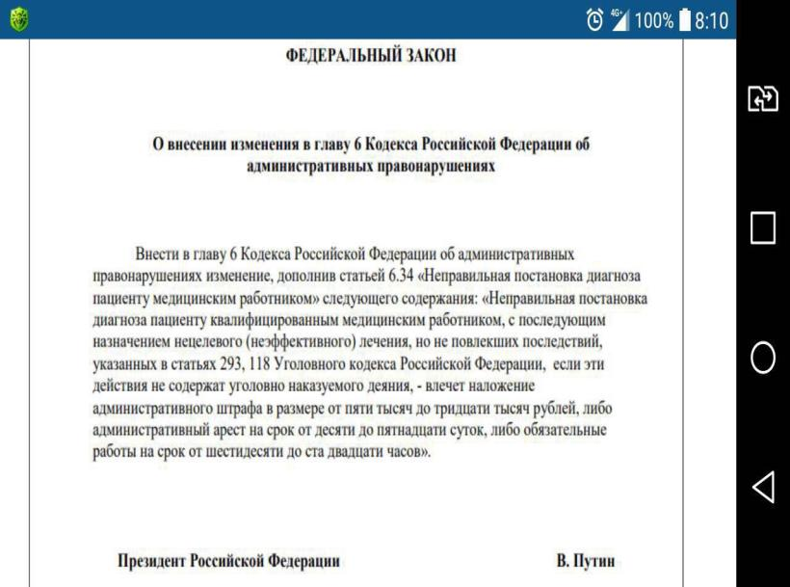
Проект
Автор: под ред. А.М. Багмета.
Издатель: Юнити-Дана
ISBN: 9785238028682
Книги: Прокуратура. Следствие. Полиция

Slide 77
Задачи стационарной службы
Снижение числа госпитализаций не соответствующих 3 уровню оказания медицинской помощи (маршрутизация)
Увеличить объем ВМП по профилям: травматология, онкогематология, гастроэнтерология
Постоянное внедрение новых технологий
Повысить качество оформления медицинской документации

Slide 78

4. Повышение эффективности работы службы родовспоможения и детства

Slide 79

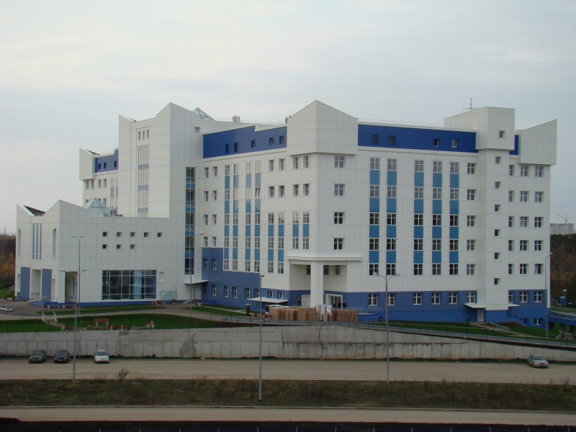
Пермский краевой перинатальный центр
Начало функционирования амбулаторной службы 2 ноября 2011 года,
стационарной –
29 ноября 2011 года
Проектная мощность центра 130 коек

Slide 80
Перинатальный центр
2015 год
2016 год
2017 год
Количество коек – 219
Стационарные отделения – 3
Отделения реанимации – 2
Приемное отделение – 1
Поликлиники – 2
9 955 пациентов в стационаре
5 142 родов
5 238 детей
Количество коек – 233
Стационарные отделения – 3
Отделения реанимации – 2
Приемное отделение – 1
Поликлиники – 2
9 210 пациентов в стационаре
4 717 родов
4 820 детей
Количество коек – 217
Стационарные отделения – 3
Отделения реанимации – 2
Приемное отделение – 1
Поликлиники – 2
9 363 пациентов в стационаре
4 552 родов
4 688 детей

Slide 81

Структура коек ПКПЦ

Slide 82
Пролечено пациенток

Slide 83

Цель
Профилактика и снижение материнских и младенческих потерь;
Снижение риска инвалидизации детей, рожденных с низкой и экстремально низкой массой тела ;
Сохранение репродуктивного потенциала в Пермском крае

Slide 84
Задачи
Обеспечение доступности качественной медицинской помощи беременным, роженицам и новорождённым высокой категории риска.
Централизация пациентопотока высокой категории риска на базе краевого перинатального центра.
Оперативное слежение за состоянием беременных, рожениц, родильниц, нуждающихся в интенсивной помощи. Дистанционное консультирование.
Широкое применение современных организационных, лечебно-диагностических перинатальных технологий.
Организационно-методическая работа. Мониторинг и анализ основных показателей работы акушерско-гинекологической службы ПК.
Клинико-экспертная оценка качства оказания медицинской помощи , сбор и систематизация данных.

Slide 85

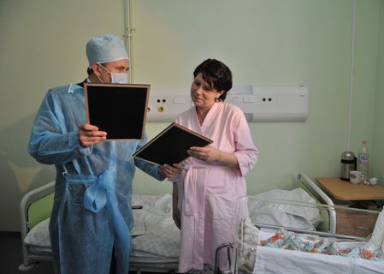
Первые роды в Перинатальном центре прошли
1 декабря 2011 г. в 6:30

Slide 86
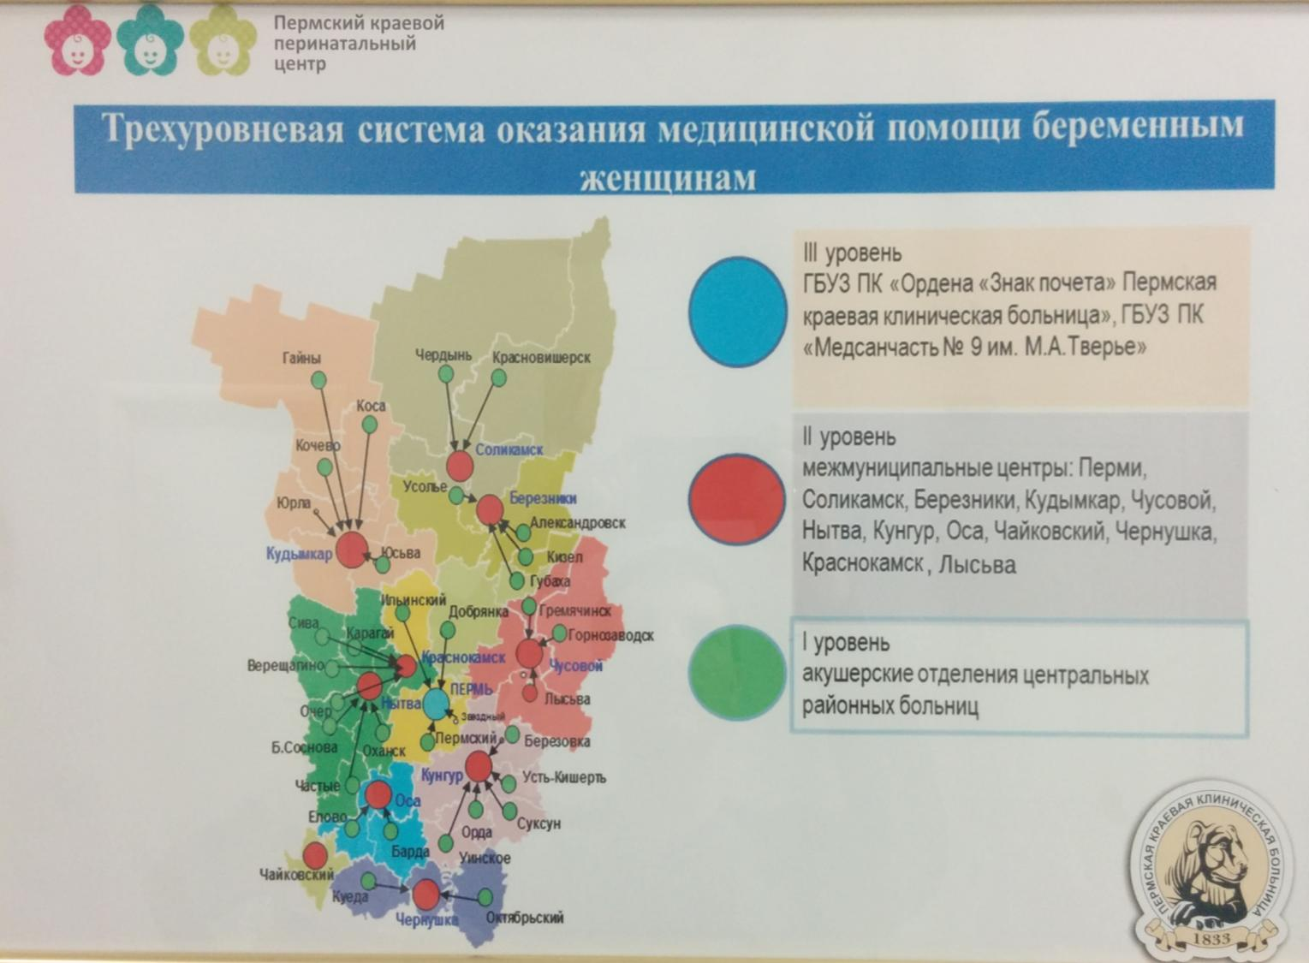

Отделение гинекологии
Notes:
Что такое
Функции
Поток (число челове)
Оснащение (хол, родильные)

Slide 87

Трехуровневая система оказания медицинской помощи беременным
Показатель | 2017 | 2016 | 2015 | 2014 | 2013 | 2012
1уровень | 5,3% | 6% | 7% | 10% | 13,3% | 13,8%
II уровень | 64,1% | 65% | 66% | 63% | 78,2% | 77,2%
III уровень | 30,6% | 29% | 27% | 27% | 8,5% | 8,2%

Slide 88

Показатели младенческой, неонатальной
и ранней неонатальной смертности в ПК
В ПК за 2017 г. погибло на 42 ребенка до 1 года меньше,
на 11 детей меньше в раннем неонатальном периоде
в сравнении с 2016 г.
На 20 детей меньше в неонатальном периоде в сравнении с 2016 г.

Slide 89
Пролечено пациенток в ПКПЦ
2013-2017 гг.

Slide 90
.
Динамика преждевременных родов
в ПК 2012-2017гг.

Slide 91

Количество детей,
родившихся в ПКПЦ
18%
19%
15,7%
17,6%
15,9%
18,6%

Slide 92
Динамика оперативных родов
в ПК 2013-2017 гг.

Slide 93

Динамика оперативных родов в ПКПЦ

Slide 94
Количество массивных послеродовых кровотечений, экстирпаций и ампутаций матки в перинатальном центре

Slide 95
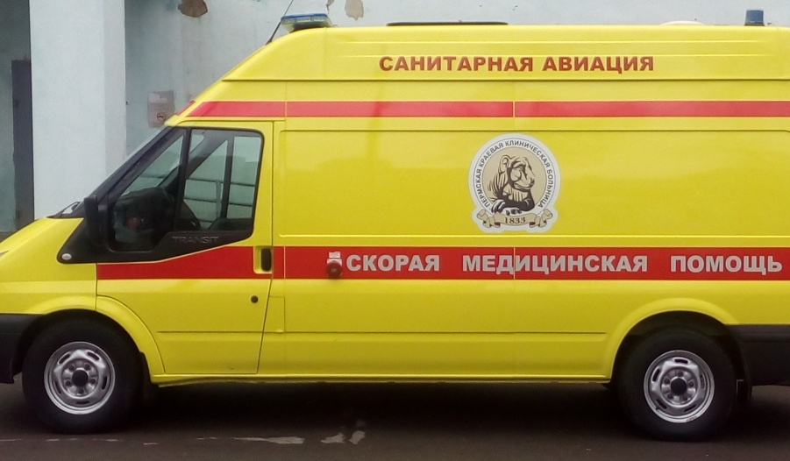
В декабре 2014 года организован Акушерский консультативно-диагностический центр ( АКДЦ)
Показатели Дистанционного центра
за 2017 год в сравнении с 2016 годом
 | 2016 | 2017 | + /-
Консультаций | 1228 | 1353 | + 125
Выездов | 56 | 73 | + 17
Транспортировано на 3 уровень | 38 | 56 | + 18
Оперативное лечение на месте | 14 | 16 | +2

Slide 96
Пренатальный консилиум
2014-2017 гг.

Slide 97
Результаты работы пренатальной диагностики
Дети рожденные с хромосомной
патологией.
ВПР в структуре младенческой смертности.
21%
27%
21%

Slide 98


Количество пролеченных детей в ОРИТН

Slide 99


Количество детей, переведенных в ОРИТН других больниц

Slide 100


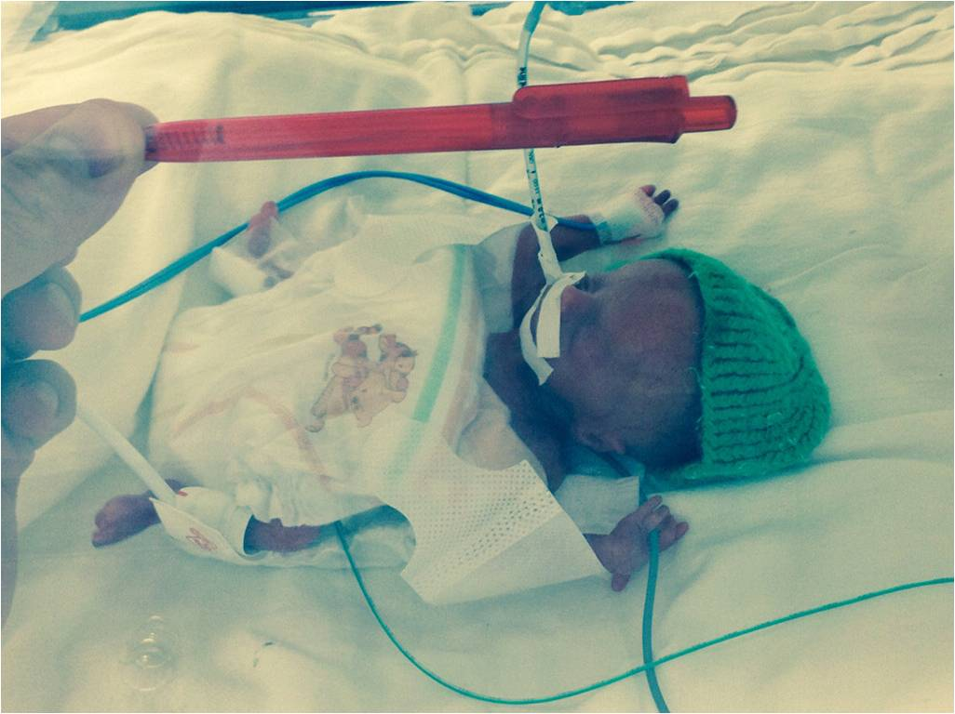
Основная часть детей Пермского края с экстремально низкой массой тела рождается в ПКПЦ
Увеличивается выживаемость недоношенных детей

Slide 101
Место рождения детей с ЭНМТ в Пермском крае
10%

Slide 102
Место рождения детей с экстремально низкой массой тела в Пермском крае
89,2% детей с ЭНМТ родились в МО 3 уровня
10% - в МО 2 уровня
0,8% - в МО 1 уровня

Slide 103
Влияние на демографические показатели 2017 год

Slide 104

Динамика количества умерших детей в ПКПЦ
61%
68%
74%
56%
71%

Slide 105
Основные причины смерти
31
ребенок

Slide 106
Оперативная деятельность
В ОРИТН

Slide 107


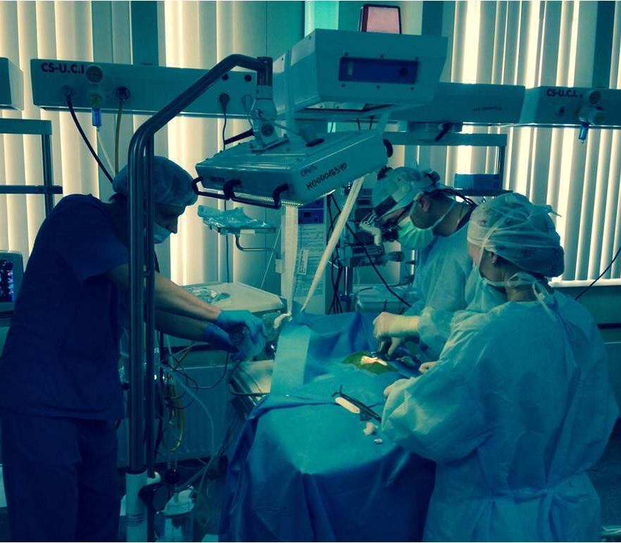
Проведение операции лигирования ОАП. 20-30 операций ежегодно

Slide 108


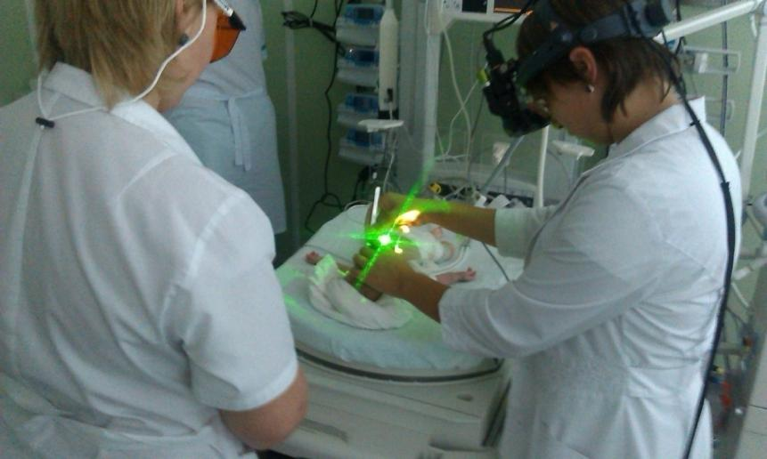
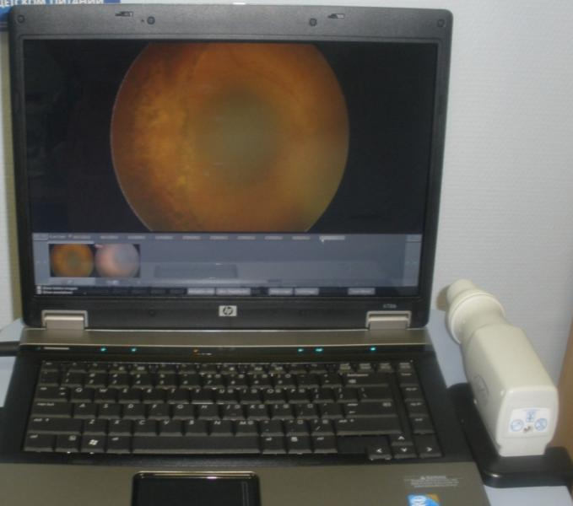
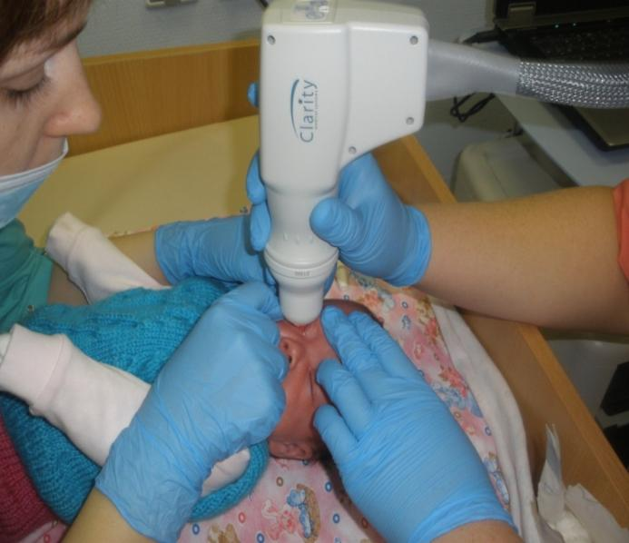
Ретинопатия недоношенных:
осмотр на ретинальной камере
Проведение фотолазерокоагуляции сетчатки

Slide 109

Оперативная деятельность
в ОРИТН
Нейрохирургические операции
Терапевтическая гипотермия

Slide 110
Количество пролеченных детей в ОПН (в т.ч. территории ПК)
Основную долю составляют пациенты из территорий ПК

Slide 111
Динамика показателей охвата вакцинацией против гепатита В новорожденных в акушерских стационарах Пермского края (%)
! Рост за счет снижения отказов
от вакцинации

Slide 112

Количество детей, состоящих на учете в отделении катамнеза

Slide 113

Динамика количества детей с ЭНМТ и ОНМТ при рождении, наблюдаемых в отделении катамнеза
Всего
недоношенных детей
Наблюдается 68% от всех детей с ОНМТ и 91% от всех детей с ЭНМТ при рождении в ПК
(в 2015 г. – 54%
в 2016 году – 73%)
ОНМТ
ЭНМТ

Slide 114

Динамика количества детей привитых в отделении катамнеза
Создан реестр детей Пермского края с ЭНМТ и ОНМТ при рождении
Проводится иммунизация детей в отделении катамнеза против пневмококковой инфекции и гепатита В

Slide 115

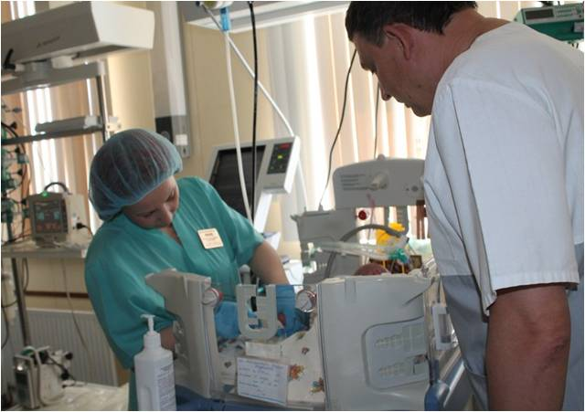
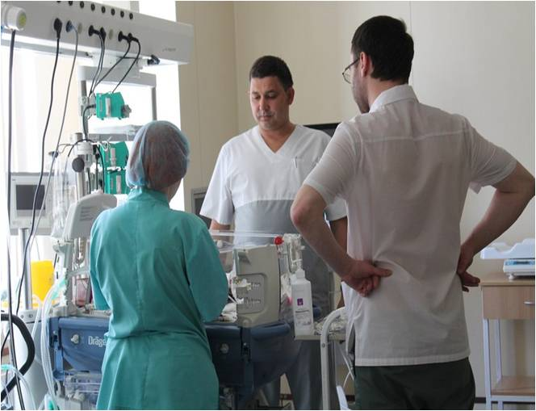
Внедрена система непрерывного повышения квалификации кадров на рабочем месте (организован учебный класс, где проводятся семинары, тренинги).
Проводятся ВКС по внедрению протоколов по неонатологии и акушерству

Slide 116

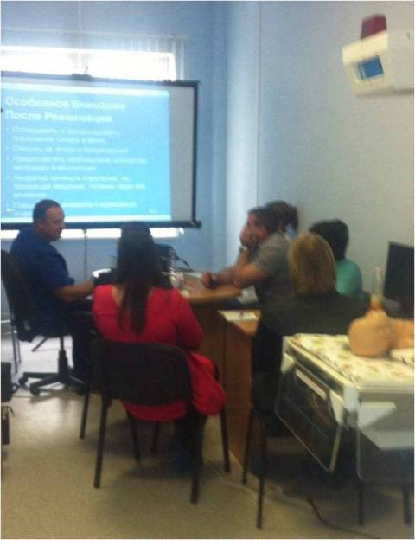
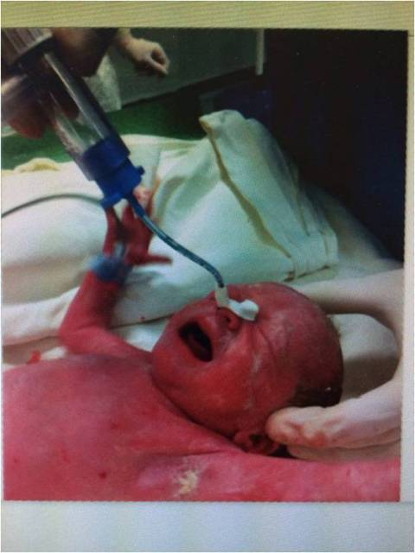
Тренинги по первичной реанимации новорожденных

Slide 117
Задачи службы родовспоможения и детства
Снижение гибели доношенных детей вследствие асфиксий и ВПР.
Широкое использование кровосберегающих технологий.
Снижение числа родов путем кесарева сечения. Селекция пациентов.
Внедрение в практику и контроль исполнения клинических рекомендаций (протоколов лечения).
Непрерывное обучение персонала. Совершенствование тренинга по первичной реанимации новорожденных. Привлечение сотрудников кафедр ПГМУ к работе стимуляционного центра.

Slide 118
5. Совершенствование кадровой политики

Slide 119

Кадры и штаты
Количество сотрудников - 1892
Количество основных работников – 1154
из них:
- врачи – 416
средний медицинский персонал – 738
Укомплектованность кадрами:
врачи – 75%
средний медицинский персонал – 74%
Количество медицинских работников получивших дополнительное специальное образование в 2017 году – 201

Slide 120
Количество основных работников
1154 сотрудников

Slide 121
Обучение специалистов
201 сотрудников

Slide 122
Пермский краевой конкурс
«ВРАЧ ГОДА»
Всероссийский конкурс
«ВРАЧ ГОДА»
Номинация | Место | ФИО
Лучший неонатолог РФ | 3 место | И.Г. Старикова
Лучший кардиолог РФ | 3 место | Н.Е. Григориади
Лучший невролог РФ | 3 место | А.В. Желнин
 | Количество врачей
2015 год | 10 врачей
2016 год | 15 врачей
2017 год | 9 врачей

Slide 123
Работники награжденные
в 2017 году
№ п/п | Наименование награды | Количество работников
1 | Благодарственное письмо Министерства здравоохранения Пермского края | 10
2 | Почетная грамота Министерства здравоохранения Пермского края | 6
3 | Благодарственное письмо губернатора Пермского края | 2
4 | Благодарственное письмо Председателя Пермской городской думы | 6

Slide 124
Средняя заработная плата на 1 работника
Основные работники + внешние совместители
Основные работники

Slide 125
Средняя заработная плата сотрудников ПККБ в сравнении с ЗП в Пермском крае и по отрасли в 2017 году
28118-средняя з/п по ПК

Slide 126
Структура заработной платы (%)

Slide 127
Средняя заработная плата врачебного персонала на 1 отработанную ставку в ПККБ

Slide 128
6. Развитие материально- технической базы

Slide 129

Обновление материально-технической базы ( в млн.руб.)
(в т.ч. по программе «Безопасность ДТП» 105,3 млн.руб.)
(в т.ч. целевые субсидии бюджета 55,1 млн.руб.)

Slide 130

Оборудование, приобретенное в 2017 году
(краевой и федеральный бюджет)
№ п/п | Наименование оборудования | Кол-во ед. | Стоимость, т. руб.
1 | Аппарат искусственной вентиляции лёгких | 1 | 1493,3
2 | Кровать медицинская функциональная | 5 | 2404,6
3 | Медицинская станция сжатого воздуха | 1 | 3213,4
4 | Микротом | 1 | 989,9
5 | Монитор прикроватный | 17 | 6586
6 | Насос инфузионный шприцевой | 20 | 2397,5
7 | Операционный стереомикроскоп | 1 | 6820,7
8 | Офтальмологический лазерный аппарат Аппарат | 1 | 610,3
9 | Прибор оптический когерентный для офтальмологии | 1 | 5900
10 | Реанимационная кровать функциональная | 5 | 2473,8
11 | Светильник медицинский хирургический | 3 | 2054,2
12 | Станция медицинская вакуумная | 1 | 1792,04
13 | Стол операционный | 1 | 2409,8
14 | Тонометр офтальмологический автоматический бесконтактный | 1 | 720,9
15 | Мед. Мебель, инструментарий, мелкое оборудование |  | 11856,98
 | ИТОГО: |  | 51723,4

Slide 131
Оборудование, приобретенное в 2017 году
(Программа «Развитие здравоохранения»)
№ п/п | Наименование оборудования | Кол-во ед. | Стоимость, т. руб.
1 | Аппарат для замещения желудочков сердца центрифужный | 1 | 4907
2 | Аппарат искусственной вентиляции легких Авента-М | 2 | 2985
3 | Аппарат искусственной вентиляции лёгких МВ200"Зис Лайн" | 7 | 2596,7
4 | Бокс микробиологической безопасности | 2 | 870,7
5 | Монитор прикроватный | 5 | 1769,3
6 | Рабочее место оториноларинголога | 1 | 2015
7 | Система ультразвуковая диагностическая медицинская | 2 | 2694
 | ИТОГО: |  | 17837,7
Оборудование, приобретенное в 2017 году за ОМС
Наименование оборудования | Стоимость, т. руб.
Инструментарий, мебель, оборудование до 100 тыс. руб. за ед. | 21096,7

Slide 132
Оборудование, приобретенное в 2017 году за счет средств родовых сертификатов
№ п/п | Наименование оборудования | Кол-во ед. | Стоимость, т. руб.
1 | Инкубатор для новорожденных | 2 | 1217,8
2 | Инкубатор транспортный для новорожденных | 1 | 2989
3 | Облучатель фототерапевтический | 1 | 477,1
4 | Аппарат фототерапии | 1 | 125,4
5 | Учебная реанимационная модель новорожденного | 1 | 98,2
6 | Учебная модель головы ребенка для демонстрации и отработки навыков интубации | 1 | 76
 | ИТОГО: |  | 4983,4
Оборудование, приобретенное в 2017 году за счет средств предпринимательской деятельности
Наименование оборудования | Стоимость, т. руб.
Инструментарий, мебель, мелкое оборудование | 1233,6

Slide 133
Текущие и капитальные ремонты 2017 год
№ п/п | Наименование объекта | Источник финансирования | Расходы в т.руб.
1 | Текущий ремонт помещений операционных | ОМС: 10685,6 т.р. | 2102,7
2 | Текущий ремонт отделения гематологии |  | 3448,4
3 | Текущий ремонт помещений хирургического отделения 9-го этажа глазного корпуса |  | 5134,5
6 | Текущий ремонт помещений операционных | Предпринимательская деятельность: средства аренды 9024,6 т.р. | 2215,3
7 | Текущий ремонт отделения гематологии |  | 1253
8 | Капитальный ремонт кабинета компьютерной томографии |  | 2049,7
9 | Замена лифта |  | 3506,6
10 | Капитальный ремонт помещений реанимации 3 этажа вставки хирургического корпуса | Программа «Развитие здравоохранения» 35009,4 тыс. руб. | 24775,9
11 | Капитальный ремонт помещений операционной на 5 этаже хирургического корпуса |  | 10233,6
 | Итого: | 54719,7

Slide 134

7. Экономическая эффективность

Slide 135

Доходы (в тыс.руб.)
Период | 2015 год |  | 2016 год |  | 2017 год |  | Отклонение
 |  |  |  |  |  |  | 2017 от 2016 г.,
 | тыс. руб | структура в % | тыс. руб | структура в % | тыс. руб | структура в % | в тыс. руб.
Краевой бюджет | 211 903 | 12,10% | 185 043 | 9,62% | 220 898 | 10,01% | 35 855
Федеральный бюджет | 24 815 | 1,40% | 22 512 | 1,17% | 45 133 | 2,05% | 22 621
Целевые субсидии по программам | 98 234 | 5,60% | 36 932 | 1,92% | 53 337 | 2,42% | 16 405
Предпринимательская деятельность | 160 632 | 9,10% | 128 178 | 6,67% | 150 799 | 6,83% | 22 621
в т.ч. родовые сертификаты | 29 178 | 1,70% | 25 620 | 1,33% | 25 110 | 1,14% | -510
ФОМС | 1 261 051 | 71,80% | 1 524 617 | 79,29% | 1 736 208 | 78,69% | 211 591
ИТОГО | 1 756 635 | 100% | 1 922 902 | 100,00% | 2 206 375 | 100,00% | 283 473

Slide 136
Структура доходов
(%)

Slide 137
Родовые сертификаты
Период | 2015 | 2016 | 2017 | Отклонение 2017 от 2016 года
 | тыс.руб. | тыс.руб. | тыс.руб. | в тыс. руб.
Количество сертификатов | 4 863 | 4 270 | 4 185 | -85
Доход | 29 178,00 | 25 620,00 | 25 110,00 | -510
Расходы | 31 697,25 | 26 371,97 | 18 765,80 | -7 606
Фонд оплаты труда | 15 184,72 | 14 206,72 | 13 782,41 | -424
Оборудование | 12 382,43 | 12 165,25 | 4 983,39 | -7 182
Медикаменты и расходный материал | 4 130,10 |  |  | 0
На остаток средств в размере 6768 тыс. руб. осуществляется закупка и поставка: аппарата ИВЛ, 2 фетальных монитора, аппарата для проведения ингаляции оксида азота.

Slide 138

Расходы (в тыс.руб.)
Статьи затрат | 2015 | 2016 | 2017 | Отклонение | Отклонение в %
 |  |  |  | 2017 к 2016 | 2017 к 2016
Фонд оплаты труда | 841 466 | 888 452 | 983 116 | 94 664 | 11%
Содержание имущества (услуги связи, транспортные услуги, коммунальные, содержание имущества, прочие расходы) | 240 771 | 295 271 | 353 356 | 58 085 | 20%
Налоги | 70 904 | 58 357 | 57 155 | -1 202 | -2%
Оборудование и мед. инструменты | 134 526 | 93 201 | 96 179 | 2 978 | 3%
Медикаменты и расходные материалы | 368 772 | 607 952 | 664 352 | 56 400 | 9%
ВСЕГО: | 1 656 439 | 1 943 232 | 2 154 158 | 210 925 | 11%

Slide 139
Структура расходов (%)

Slide 140

Основная цель
Качественное оказание бесплатной медицинской помощи населению Пермского края, в первую очередь специализированной и высокотехнологичной, в рамках Программы государственных гарантий, на основе современных медицинских технологий в соответствии с действующими порядками и стандартами ее оказания

Slide 141
Задачи на 2018 год
Амбулаторно-поликлиническая и консультативная медицинская помощь.
1.1. увеличение доступности специализированной помощи в консультативных поликлиниках
1.2. дальнейшее развитие телемедицинских технологий
1.3. оптимизация и повышение эффективности работы выездной поликлиники
1.4. совершенствование системы пренатальной диагностики
1.5. повышение эффективности работы амбулаторных служб родовспоможения и детства
1.6. открытие единого краевого гематологического центра на базе консультативной поликлиники.

Slide 142
Задачи на 2018 год
2. Стационарная медицинская помощь
2.1. дальнейшее развитие трансплантологии
2.2. реструктуризация коек терапевтического профиля
2.3. снижение антенатальной и интранатальной смертности в ПЦ

Slide 143
Задачи на 2018 год
3. Диагностическая база
3.1. Дальнейшее формирования собственной лабораторной службы
3.2. Приобретение второго КТ
3.3. Дальнейшее развитие эндоскопической службы
3.4. Совершенствование системы ультразвуковой диагностики (оборудование, подготовка специалистов)

Slide 144
Задачи на 2018 год
4. Материально-техническая база
4.1. Рациональное использование имеющихся материальных и финансовых ресурсов
4.2. Приведение в нормативное состояние отделения гинекологии, клинической лаборатории, 2 хирургического отделения
4.3. Приоритетное использование имеющихся площадей ПККБ для оказания бесплатной специализированной и высокотехнологичной медицинской помощи (аренда)
4.4. Модернизация парка диагностического и лечебного оборудования в соответствии с современными медицинскими технологиями

Slide 145
Задачи на 2018 год
5. Организационно-методическое взаимодействие
Организационно – методический отдел ПККБ
Главные внештатные специалисты Министерства здравоохранения Пермского края
Профильные кафедры Пермского государственного медицинского университета
Государственные медицинские организации здравоохранения Пермского края (г. Пермь)
Ведущие федеральные медицинские учреждения
МО в территориях Пермского края

Slide 146
Благодарю за внимание!

